Slide 1
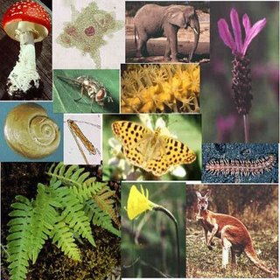
CLASIFICACIÓN DE LOS
SERES VIVOS

Slide 2
TAXONOMÍA
Es la ciencia de la clasificación, comprende identificar y dar nombre a los organismos, así como, buscar orden en la diversidad.
Un taxónomo trata de entender las relaciones entre los organismos y de identificar y dar nombre a los organismos (características del grupo = características del individuo).
Provee una forma conveniente de no perder de vista a todas las formas de vida conocidas.
Están ordenados jerárquicamente: Cada nivel engloba a los inferiores

Slide 3
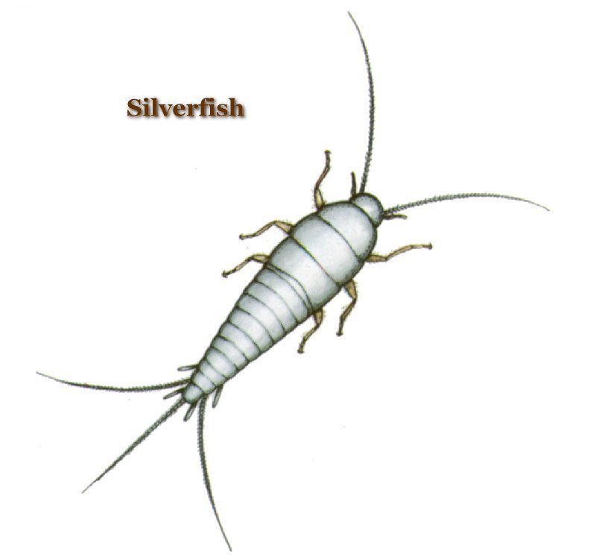
Taxonomía
Los organismos se clasifican para proveer una base precisa para nombrarlos igual en todo el mundo; ya que, los nombres comunes pueden inducir a equivocaciones. Ej.:
caballo de mar pez
pepino de mar animal
gusano de aro hongo

Slide 4
Historia de la taxonomía
Haeckel: Propone un reino aparte para los organismos unicelulares (procariotas y eucariotas): Reino protista.
Whittaker: Cinco reinos: Animal, vegetal, hongos, protista (protozoos) y mónera (bacterias)
Margulis y Schwartz: Reino protoctista: incluye protistas, algas y hongos primitivos.
Woese: Descubre diferencias entre dos grupos de bacterias. Propone tres dominios: Archaea (Arqueobacterias), Bacteria (Eubacterias) y Eukarya (Eucariotas)

Slide 5
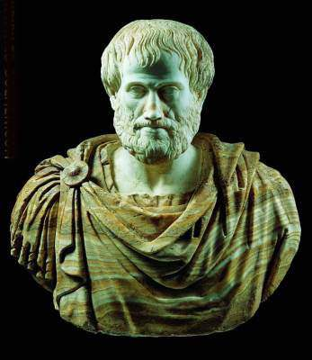
Filósofo griego Aristóteles (350 A.C.): dividió en reino vegetal y animal. Introdujo el término especie (“formas similares de vida”).
Dividió a los animales según su hábitat en: terrestres, marinos y aéreos.
Introduce el sistema jerárquico Animales y plantas

Slide 6
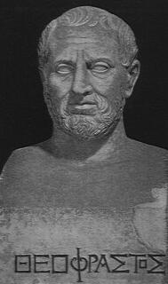
Botánico griego Teofrasto (discípulo de Aristóteles).
Desarrolló un sistema para clasificar las plantas según sus hábitos de crecimiento:
hierbas
arbustos
árboles
Introdujo la idea de la clasificación basada en similitud de estructuras.

Slide 7
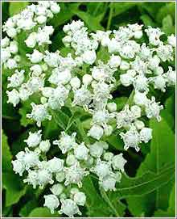
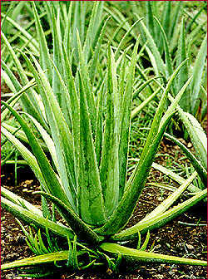
Los sistemas de Aristóteles y Teofrasto se mantuvieron casi 2000 años.
Hasta los siglos XVI y XVII, cuando los exploradores llevaron a Europa plantas y animales sin identificar de otras tierras.
Se necesitaba otro sistema e hicieron listas organizadas de acuerdo con las características estructurales y el valor medicinal.

Slide 8
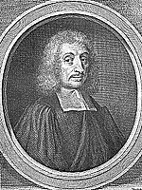
Botánico inglés John Ray (1628-1705): inventó un método para clasificar las plantas de acuerdo con la estructura de la semilla.
Vivió 200 años antes que Darwin y Mendel, fue el primero en observar que las variaciones en una especie son el resultado natural del entrecruzamiento.
Entendió la necesidad de dar nombres científicos, y dio a cada organismo un nombre en latín. Ej.: el clavel era dianthus floribus solitariis

Slide 9
Historia de la taxonomía
Charles Darwin: Propuso que las especies evolucionan, cambian a lo largo del tiempo, proceso que llamó selección natural. La clasificación debe realizarse por parentesco, no por parecido.
El ADN revolucionó a la ciencia ya que permite clasificar a los seres según su historia evolutiva ya que las características se transmiten a las generaciones

Slide 10
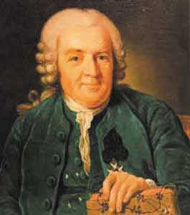
Sistema de Linneo
Carl von Linné 1707-1778):
Asignó cada organismo al reino animal o al reino vegetal.
Subdividió cada categoría en categorías más pequeñas.
En ese tiempo se reconocieron especie, género y reino.
La especie era (y es) la unidad básica del sistema de clasificación.
Se basaba en las similitudes de la estructura del cuerpo.
fundador de la taxonomía moderna
sistema actual de clasificación donde el nombre tiene dos palabras; la primera es el género y la segunda permite diferenciar la especie

Slide 11
Aportes importantes. sabias qué?...
Linneo pone a punto un sistema, la nomenclatura binominal que permite nombrar con precisión todas las especies de animales y vegetales .
Agrupó los géneros en familias, las familias en clases, las clases en tipos (filo) y los tipos en reinos.
El primero que utilizó claramente el concepto de especie, sin que para ello influyera su convicción en la inmutabilidad de las especies.
Inicia la taxonomía moderna.

Slide 13
CARACTERES TAXONÓMICOS
Morfológicos
Hace referencia a la forma o apariencia que poseen los organismos ejemplo: Las alas
Fisiológicos
Tienen en cuenta el funcionamiento del cuerpo de los seres vivos ejemplo: Respirar
Hacen referencia a la estructura y funcionamiento de las células que componen a los seres vivos. Procariotas y eucariotas
Citológicos
Ecológicos
Hacen referencia al tipo de hábitat en el que vive un organismo, las relaciones que tiene con los otros, y la función que cumple en el ecosistema ej: acuáticos
Moleculares
Tiene en cuenta las características genéticas, ADN que se transmiten de generación en generación

Slide 14
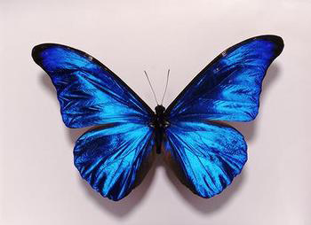
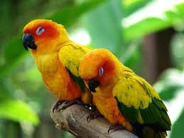
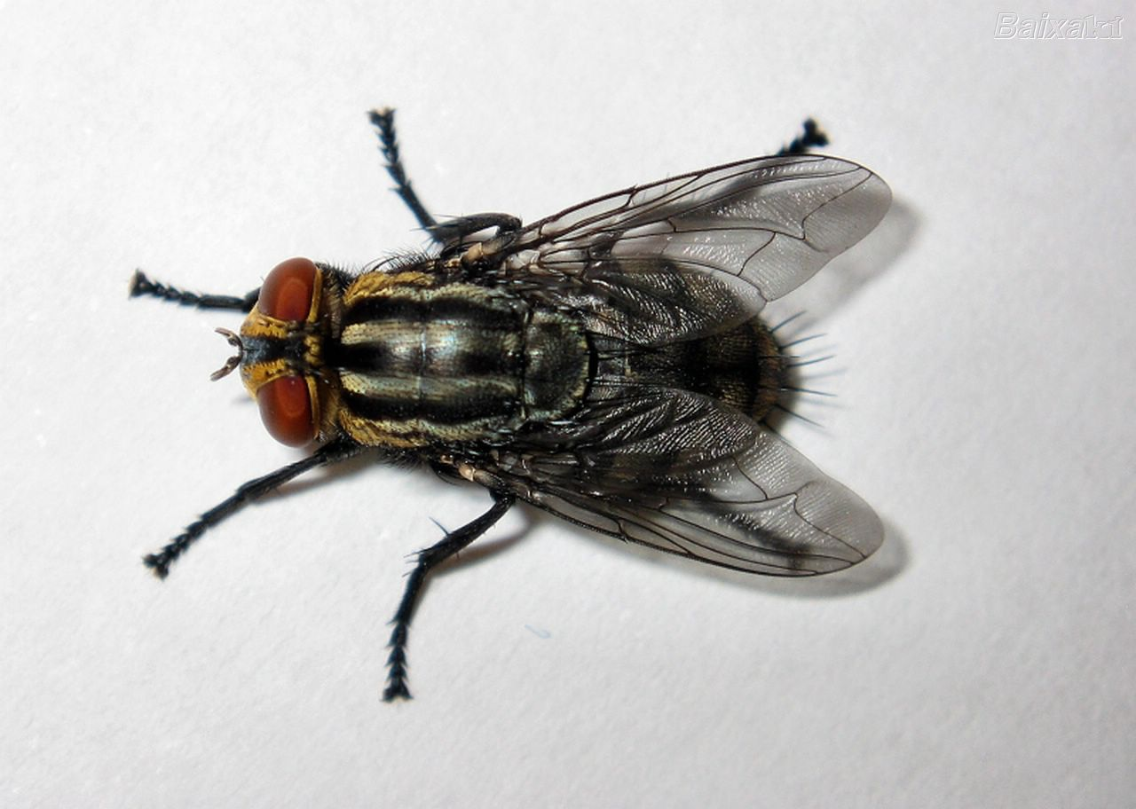
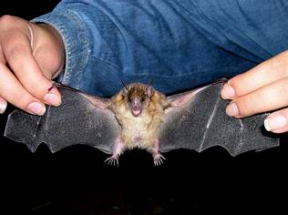
CARACTERES MORFOLÓGICOS: Si las ALAS fuera el único criterio agruparíamos juntos a animales tan diferentes

Slide 15
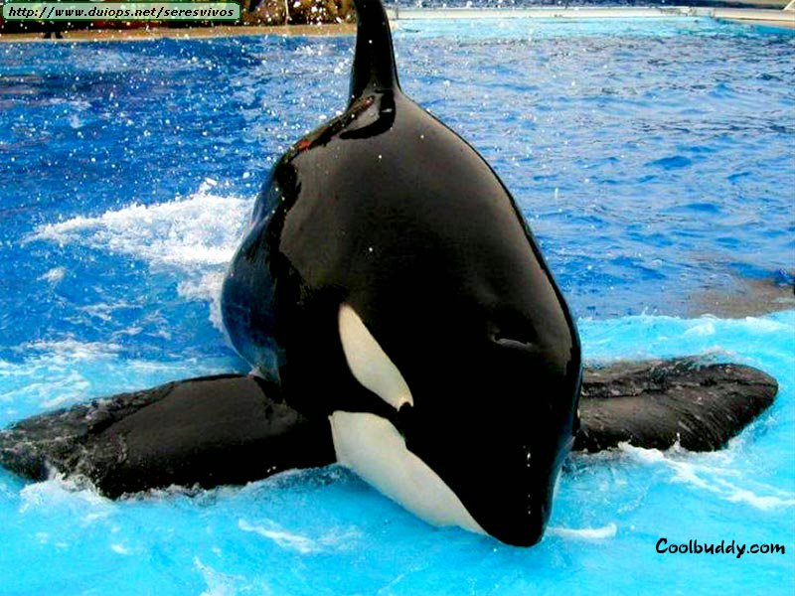
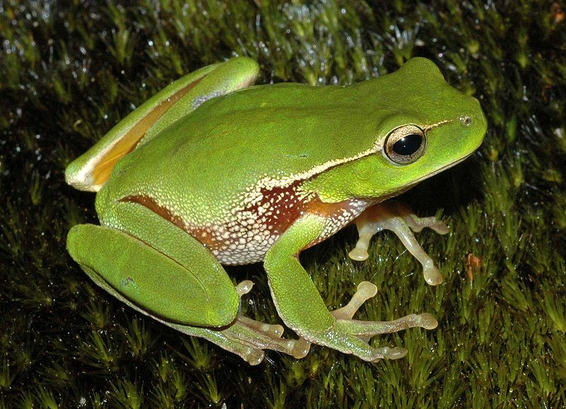
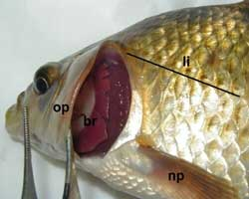
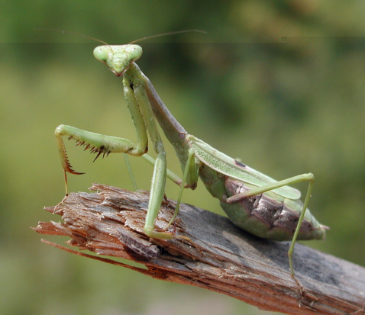
PIEL
PULMONES
AGALLAS
TRAQUEAS

Slide 16
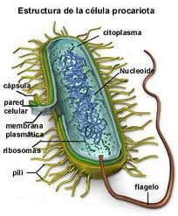
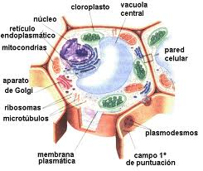
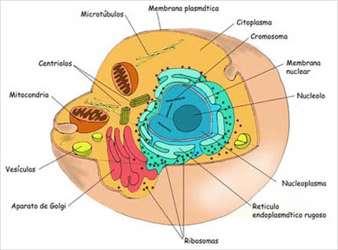
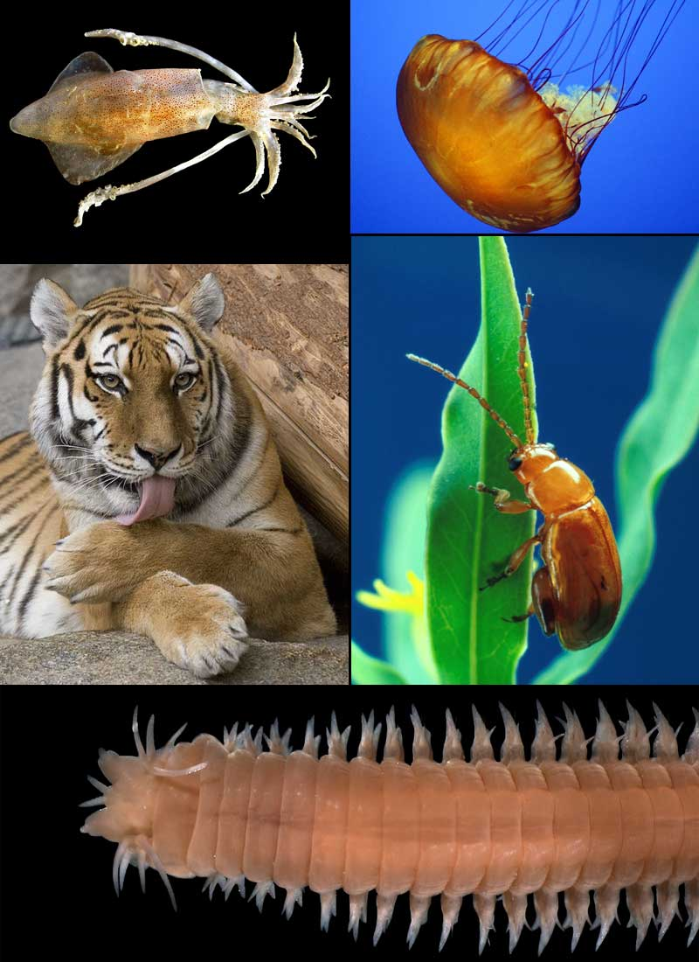
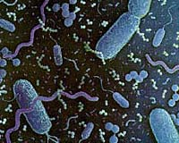
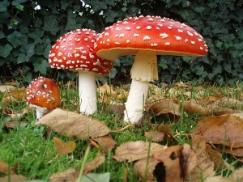

Slide 17
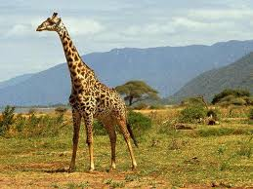
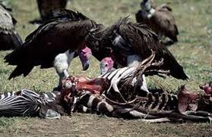
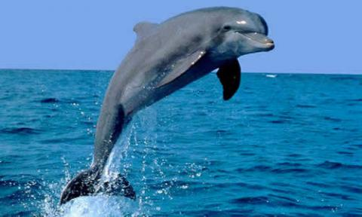
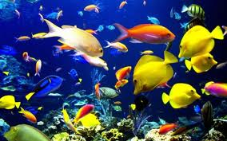
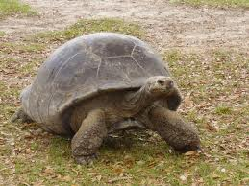
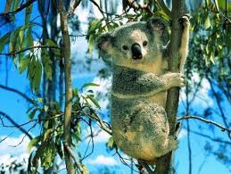
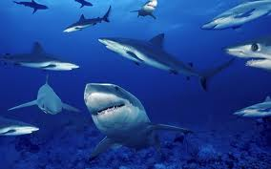
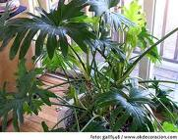
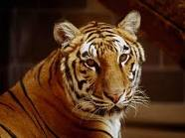
Según función que desempeña
ACUÁTICO
TERRESTRE

Slide 18
¿ESPECIE?
EJERCICIO: EN GRUPO DEFINIR QUÉ ES UNA ESPECIE. 5minutos

Slide 19
¿ESPECIE?
Una especie es un conjunto de individuos que proceden de antecesores comunes y que son capaces de reproducirse entre sí y de dar lugar a una descendencia fértil.

Slide 20
¿CUÁNTAS ESPECIES HAY?
Es difícil saberlo. Día a día los científicos alrededor del mundo descubren nuevas especies, mientras que fenómenos como la deforestación y la contaminación causan la desaparición de muchas de ellas

Slide 21
¿Estos 3 pájaros son de la misma especie?

Slide 22
¿Responde estos dos individuos son de la misma especie?

Slide 23
Las individuos que pertenecen a la misma especie, comparten muchas características.
Identifica cinco características que comparten las guacamayas y dos características que las hagan diferentes.

Slide 24
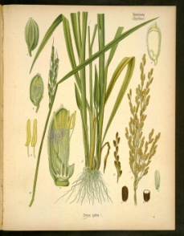
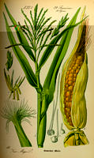
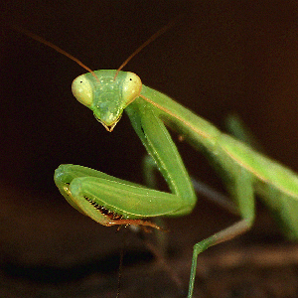
La especie y su nomenclatura
Nomenclatura es la parte de la taxonomía que se encarga de nombrar a los organismos.
Las especies se nombran por un sistema binomial A cada una se le da un nombre de dos palabras en latín. Ej.: Homo sapiens (ser humano).
Zea mays (maíz).
Así, en Mantis religiosa, Mantis es el nombre genérico, religiosa el nombre específico y el binomen Mantis religiosa es el "nombre científico“.

Slide 25
Nomenclatura Binomial
Reglas:
La primera palabra indica el género del organismo. La primera letra va con mayúscula. (Homo sapiens)
La segunda palabra es una palabra específica y descriptiva que indica la especie en particular.
Se usa latín como idioma.
Cuando se escribe a mano o a máquina, se subraya. Cuando se imprime, se escribe en negrillas o (cursiva).
Se puede abreviar, usando la primera letra del nombre del género y el nombre de la especie.
Si se identifica una subespecie o una variedad, se le añade una tercera palabra al nombre.

Slide 26
Nomenclatura Binomial
Ventajas
Los científicos de todo el mundo aceptan el latín como el lenguaje de la clasificación.
El latín es un idioma estable que no está sujeto a cambios (lengua muerta).
El sistema muestra las relaciones de especie dentro de un género en particular.
La segunda palabra del nombre en latín es un adjetivo. Este término ayuda a describir la especie.

Slide 27
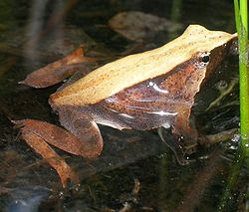
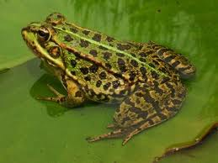
La especie y su nomenclatura
La persona que describe la especie por primera vez tiene el honor de nombrarla.
Los nombres pueden aludir a alguna característica del organismo (Mantis religiosa) o de su modo de vida, o bien honrar a una persona, por ejemplo a un colega, amigo o familiar, en forma latinizada; se considera de mal gusto y signo de egocentrismo que el autor se dedique la especie a sí mismo. (Rhinoderma darwinii, Rana perezi).

Slide 28
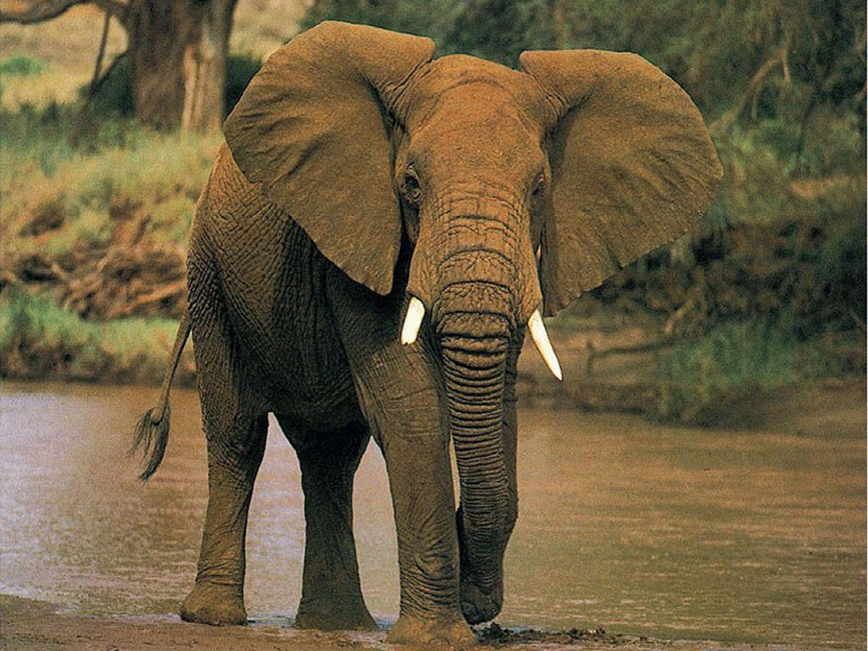
Nombres científicos de seres vivos…
El elefante africano de sabana (Loxodonta africana)

Slide 29
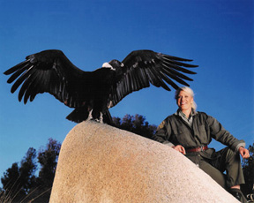
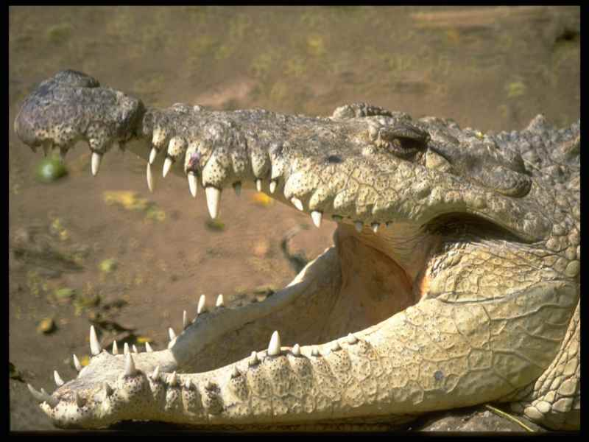
cóndor andino (Vultur gryphus)
cocodrilo marino (Crocodylus porosus)

Slide 30
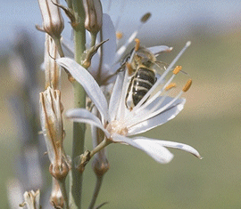
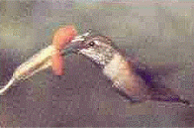
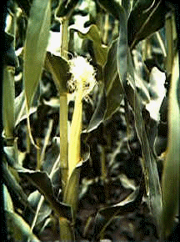
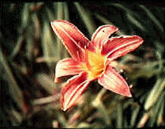
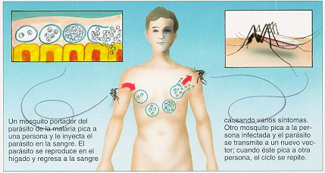
LA CLASIFICACIÓN DE LOS SERES VIVOS

Slide 31
¿Por qué se necesita un sistema de clasificación?
Se han descubierto más de un millón de especies de animales y más de 325.000 especies de plantas.
La lista aumenta cada año.
Una de las tareas de un científico es buscar orden donde parece haber desorden.
Para ello, se han desarrollado sistemas para agrupar o clasificar los organismos.

Slide 32
La clasificación de los objetos que rodean al ser humano es una necesidad que nace con él.
¿Qué es clasificar?
Es analizar un conjunto de objetos o fenómenos para establecer sus características y luego seleccionar aquellas que establezcan diferencias o semejanzas para que, sobre esta base, sea posible agruparlos en dos o más conjuntos.

Slide 33
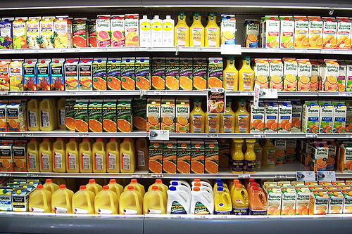
La clasificación es una forma ordenada de comprender el mundo que nos rodea.

Slide 34
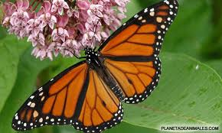
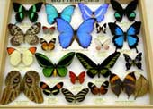
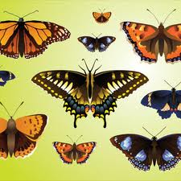
Los científicos se basan en las características de los seres para clasificarlos, agrupan juntos a aquellos que mas se parecen, que comparten mayor número de características.
Éstos científicos se llaman Taxónomos y la ciencia que se encarga de la clasificación se llama Taxonomía

Slide 35
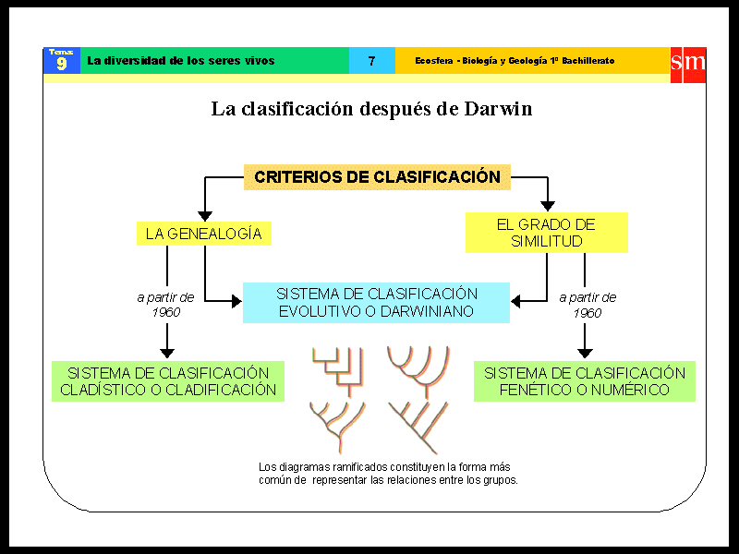

Slide 36
DEFINICIÓN:
Es la ciencia que estudia la diversidad de los seres vivos y realiza una interpretación evolutiva de las relaciones existentes entre los animales para reconstruir la filogenia.
SISTEMÁTICA

Slide 37
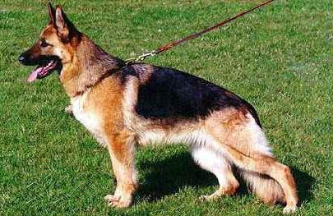
Clasificación de un animal, PERRO: Los perros pueden ser clasificados de muchas formas, pero la fundamental, es la que separa las razas en base a su función. una de las diferentes razas, pueden ser ubicadas en alguna de las siguientes categorías:
Perros de Compañía
Perros de Muestra
Perros de Pastor
Perros de Caza
Terrier
Perros de Trabajo

Slide 38
Clasificación de un vegetal, algas: Plantas pertenecientes a la división de las talofitas. La clasificación de las algas se basa en sus diferentes características, tales como flagelos, composición química de las reservas nutritivas y pigmentos que poseen.
cianofíceas (algas azules)
euglenofíceas
clorofíceas (algas verdes)
crisofíceas
pirrofíceas
feofíceas (algas pardas)
rodofíceas (algas rojas)

Slide 39
Los científicos clasifican los seres vivos en categorías taxonómicas: Que son grupos que se les asigna un rango y siguen un orden jerárquico formando una especie de pirámide en la que las categorías inferiores contienen a las categorías superiores.
A partir de la especie se forman otras categorías hasta el REINO y estos los DOMINIOS.

Slide 40
Reino: Animalia
Filo: Chordata
Subfilo: Vertebrata
Clase: Mammalia
Orden: Carnivora
Familia: Felidae
Género: Panthera
Especie: Panthera leo
Reino: Animalia
Filo: Chordata
Subfilo: Vertebrata
Clase: Mammalia
Orden: Carnivora
Familia: Felidae
Género: Panthera
Especie: Panthera tigris

Slide 41
Ejemplos de Clasificación Taxonómica
 | Ser Humano | Girasol
Dominio Reino Filo Clase Orden Familia Género Especie | Eukarya Animalia Chordata Mammalia Primates Hominidae Homo sapiens | Eukarya Plantae Anthophyta Dicotyledoneae Asterales Asteraceae Helianthus annuus

